Slide 1

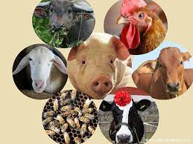
BÀI 2
XU HƯỚNG PHÁT TRIỂN
CỦA CHĂN NUÔI (2 tiết)

Slide 2
1, Xu hướng phát triển
2, Chăn nuôi bền vững
Nội dung
bài học
3, Chăn nuôi thông minh

Slide 3
1, Xu hướng phát triển của chăn nuôi

Slide 4
Kahoot

Slide 5
1, Phát huy tiềm năng, lợi thế của địa phương
2, Hiện đại hóa chăn nuôi
Xu hướng
phát
triển
3, Ứng dụng thành tựu khoa học
4, Xã hội hóa tất cả các hoạt động trong chăn nuôi
5, Phát triển mô hình chăn nuôi hiện đại
6, Chuyên nghiệp hóa chăn nuôi
7, ƯD CNSH trong sx thức ăn
8, Nâng cao năng lực CB theo hướng hiện đại

Slide 6
2, Chăn nuôi bền vững

Slide 7
Chăn nuôi bền vững là gì? Ví dụ

Slide 8

Đặc điểm của chăn nuôi bền vững là gì?
Mô hình chăn nuôi ở địa phương đã bền vững chưa? Vì sao?

Slide 9

Đặc điểm chăn nuôi bền vững
1
Phát triển kinh tế
Nâng cao đời sống cho người dân
2
BVMT, khai thác hợp lí & giữ gìn TNTN
3
Đối xử nhân đạo với vật nuôi
4

Slide 10
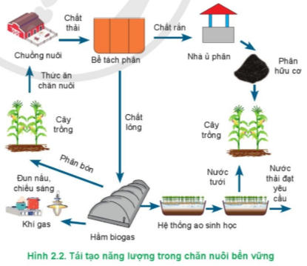
Mô hình chăn nuôi bền vững có ý nghĩa gì đối với đời sống con người???

Slide 11
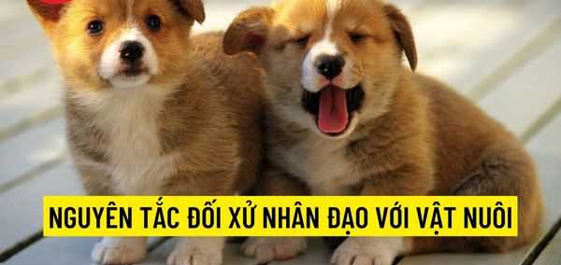

Slide 12
3, Chăn nuôi thông minh

Slide 13
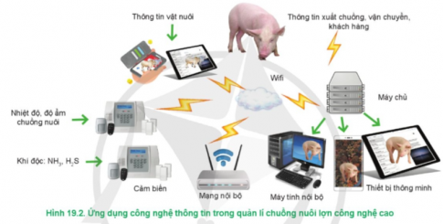
Chăn nuôi thông minh là gì?

Slide 14

Chăn nuôi thông minh có đặc điểm gì?

Slide 15
Thảo luận nhóm
Nhóm 1,3,5,7 thực hiện PHT 1
Nhóm 2,4,6,8 thực hiện PHT 2

Slide 16
Phiếu học tập 2 Câu 1. Vì sao mô hình chăn nuôi thông minh lại đảm bảo được an toàn sinh học? …………………………………………………………….. Câu 2. Minh bạch chuỗi cung ứng là gì? Vì sao công nghệ số có thể giúp nâng cao tính minh bạch của chuỗi cung ứng? ……………………………………………………………. Câu 3. Mô hình chăn nuôi thông minh đã được ứng dụng như thế nào để có được năng suất cao? …………………………………………………………….
Phiếu học tập 1 Câu 1. Vì sao nên áp dụng các giải pháp thông minh trong chăn nuôi ? …………………………………………………………….. Câu 2. Hãy nêu tác dụng của các thiết bị và cảm biến trong hình 2.3 sgk trang 14. ……………………………………………………………. Câu 3. Hãy nêu tác dụng của công nghệ thị giác máy tính trong hình 2.4 sgk trang 14 …………………………………………………………….

Slide 17
1, Chuồng nuôi thông minh
Đặc điểm
chăn nuôi TM
2, Trang thiết bị hiện đại, tự động hóa
3, Ứng dụng CNTT, KTS trong quản lí
4, Đảm bảo an toàn sinh học
5, Minh bạch chuỗi cung ứng
6, Năng suất chăn nuôi cao

